Slide 1
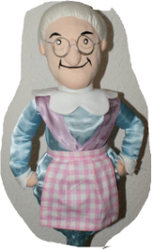



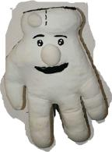
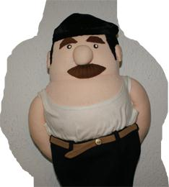

Evite les confusions avec MAMIE GRAMMAIRE
Aujourd’hui le mot :
Ne confonds pas avec
Le verbe LEURRER
(je leurre, tu leurres, ils leurrent)
Et son Nom COMMUN : Le LEURRE
Le Nom COMMUN : L’HEURE
Le département : L’EURE
Le Nom COMMUN : Le HEURT
(du verbe HEURTER)
= Tromper
LEUR
Tic tac!
Il peut être :
27
Déterminant possessif
Paf !
Comme tous les déterminants, il sera VARIABLE
Toujours avec un NOM
LEUR
LEURS
J’aime bien petit cheval et grands chevaux
Mon Bichon !
En fait, c’est le PLURIEL de LUI
Pronom personnel
Jamais accompagné d’un NOM !
Il ne prendra donc jamais de S
Snif ! Il m’aime pô !
LEUR
LEUR
Je parle et je conseille de rester calmes
Pronom possessif
Désigne OBLIGATOIREMENT deux ou plusieurs possesseurs
Le LEUR
Généralement avec un ARTICLE devant :
Jamais avec un NOM
J’aime bien mon pantalon mais je préfère
J’aime bien ma veste mais je préfère
La LEUR
LE
LA
LES
DU
DE
DES
AU
AUX
Re Snif ! Il m’aime pô non plus !
J’aime bien mes lunettes, mais je préfère
Les LEURS

